Slide 1
Comercio Electrónico Orientado a Emprendemento
Dani Cerqueiro
@danicerqueiro www.danicerqueiro.eu

Slide 2
¿Que é o comercio electrónico?
O comercio electrónico (ou e-commerce) consiste na distribución, venda, compra, márqueting e suministro de información de produtos ou servizos a través de Internet.
Orixinalmente o termo aplicábase á realización de transaccións mediante medios electrónicos, como por exemplo o intercambio electrónico de datos.
  @danicerqueiro danicerqueiro@gmail.com www.danicerqueiro.eu

Slide 3
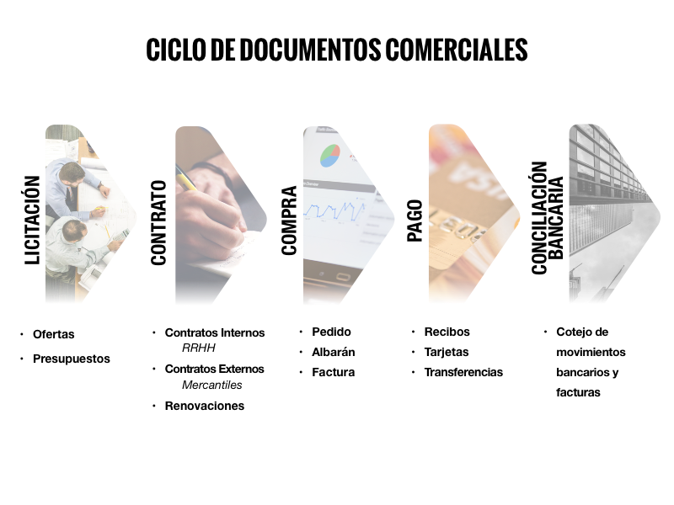
  @danicerqueiro danicerqueiro@gmail.com www.danicerqueiro.eu

Slide 4

http://data.cnmc.es/datagraph/
  @danicerqueiro danicerqueiro@gmail.com www.danicerqueiro.eu

Slide 5
Outras referencias interesantes
Estudio Anuales Redes Sociales (IAB): http://iabspain.es/el-86-de-los-usuarios-192-millones-utilizan-a-diario-las-redes-sociales-en-espana/
Informes anuales sobre la Sociedad de la Información (Telefónica): https://www.fundaciontelefonica.com/arte_cultura/sociedad-de-la-informacion/

Slide 6
Modelos de comercio electrónico
  @danicerqueiro danicerqueiro@gmail.com www.danicerqueiro.eu

Slide 7
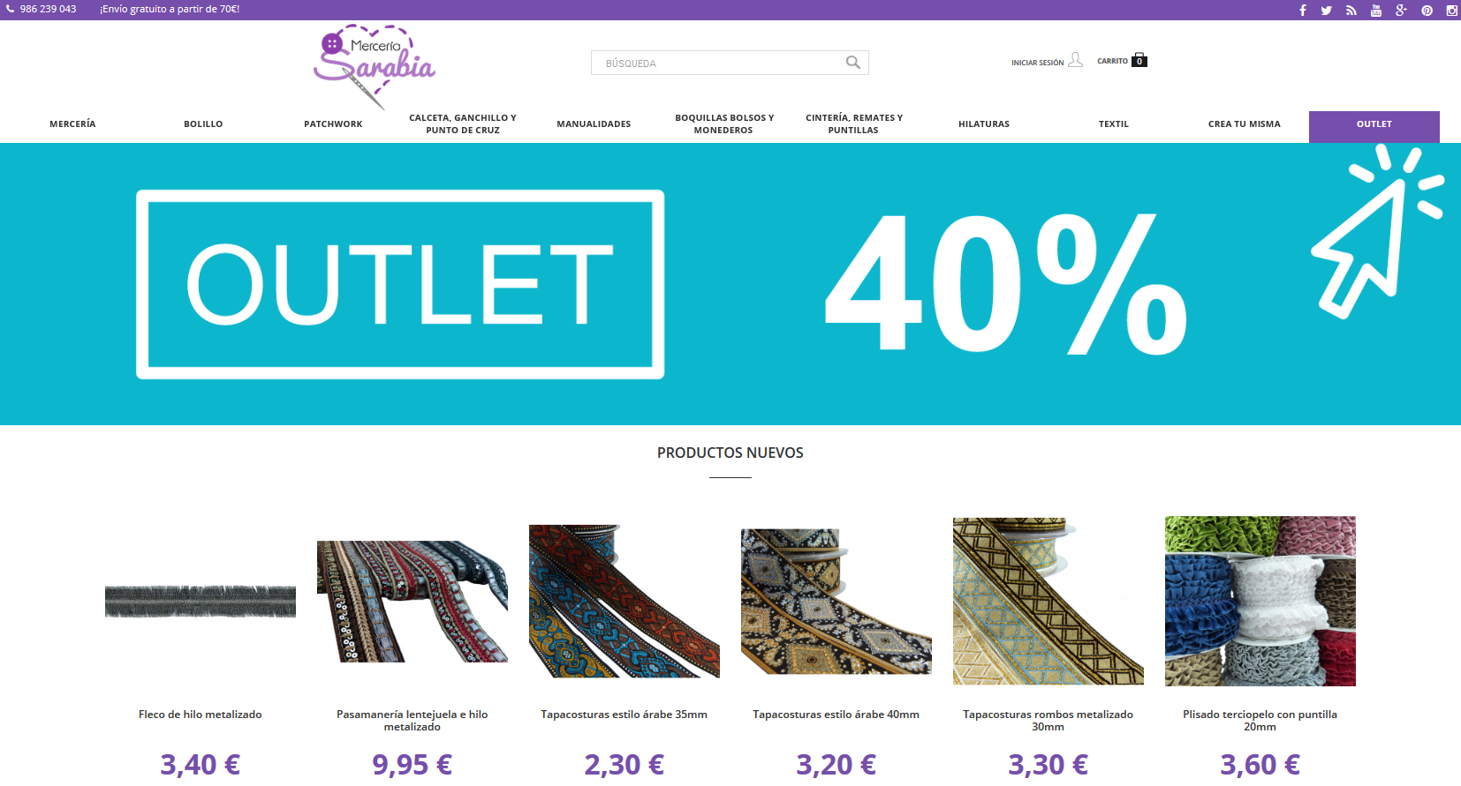
B2C Business to Consumer
Modelo “tradicional” de comercio electrónico.
Mercería Sarabia - https://merceriasarabia.com/
  @danicerqueiro danicerqueiro@gmail.com www.danicerqueiro.eu

Slide 8
Mercería Sarabia: claves
Sector pouco dixitalizado.
Aposta estratéxica (con inversión contínua) e a medio prazo.
Xestión do catálogo en “fases”: primeiro selección.
Control do stock coordinado con tenda física.
Creación de comunidade a través da creación contínua de contidos.
Aprendizaxe e innovación contínua.
  @danicerqueiro danicerqueiro@gmail.com www.danicerqueiro.eu

Slide 9
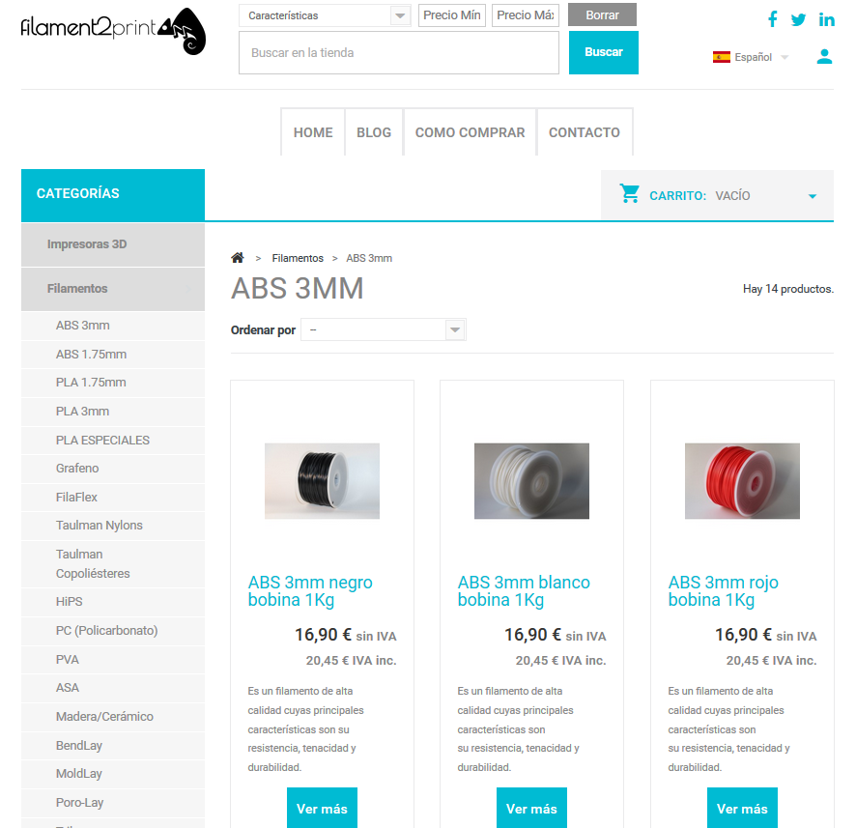
B2B Business to Business
Intercambio de negocios e servizos entre empresas.
Filament2Print - https://filament2print.com/
  @danicerqueiro danicerqueiro@gmail.com www.danicerqueiro.eu

Slide 10
Filament2Print: claves
Aproveitar necesidade para crear un negocio.
Sector pouco maduro.
Forte coñecemento sectorial.
Crecemento en fases, en función de fitos.
Sinerxias con especialistas en comunicación.
Inversión en contidos para gañar reputación.
  @danicerqueiro danicerqueiro@gmail.com www.danicerqueiro.eu

Slide 11
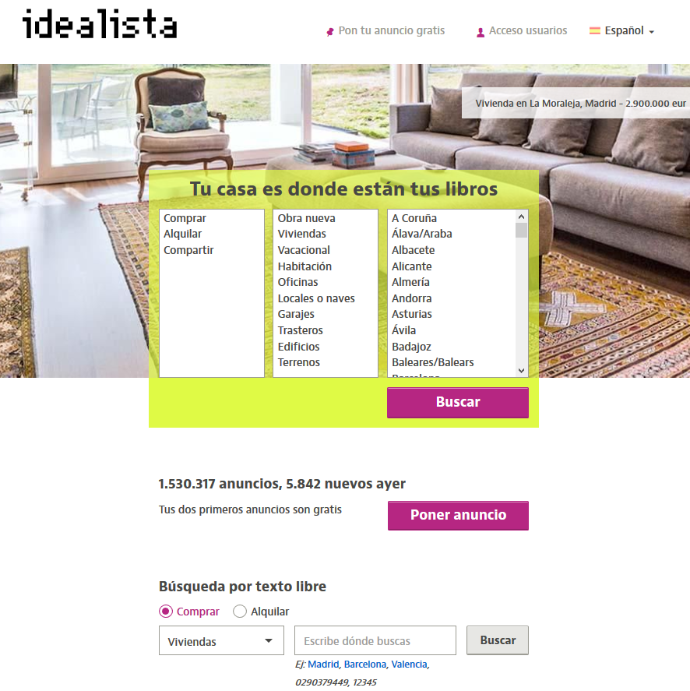
C2C Consumer to Consumer
Subastas: negocio que se pecha entre particulares.
Clasificados: traslación a internet do negocio tradicional.
Idealista - https://www.idealista.com/
  @danicerqueiro danicerqueiro@gmail.com www.danicerqueiro.eu

Slide 12
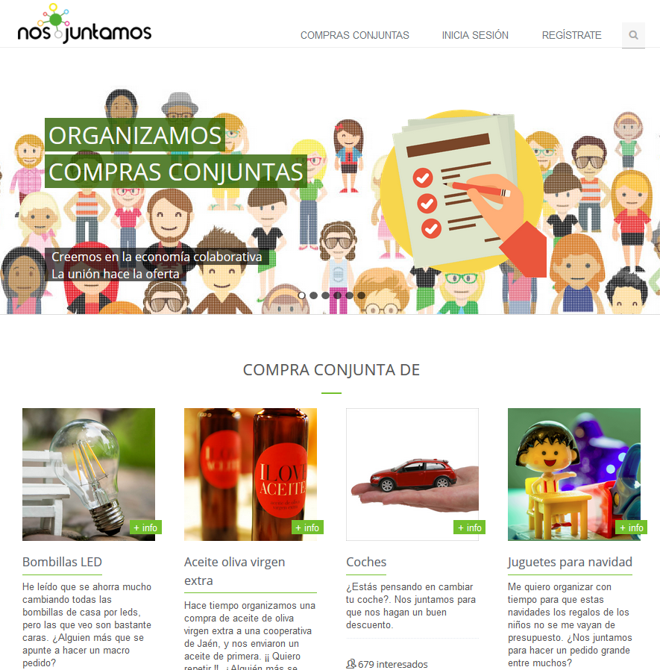
C2B Business to Consumer
Colectivos de compra: os usuarios únense para mercar en mellores condicións un producto concreto.
Nos Juntamos - https://nosjuntamos.com/
  @danicerqueiro danicerqueiro@gmail.com www.danicerqueiro.eu

Slide 13
Nos Juntamos: claves
Modelo de negocio multibanda: necesitan conseguir masa crítica nos dous “bandos”.
Necesaria forte inversión e capacidade de convicción aos “bandos”.
  @danicerqueiro danicerqueiro@gmail.com www.danicerqueiro.eu

Slide 14
E non hai máis modelos de negocio online?
  @danicerqueiro danicerqueiro@gmail.com www.danicerqueiro.eu

Slide 15
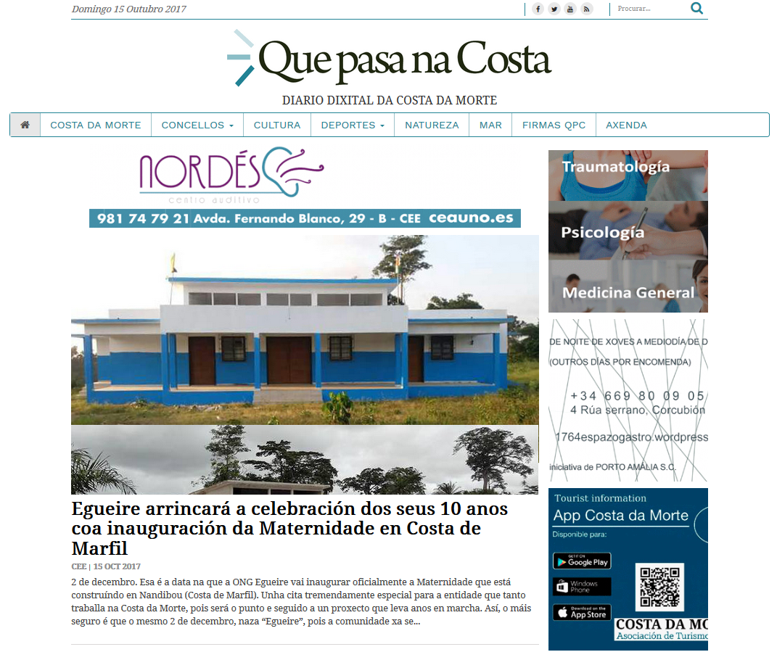
Publicidade
Cada sitio web debe atopar o seu modelo publicitario.
O máis rentable é conseguir anunciantes directos: patrocinios, campañas de CPM.
Que Pasa na Costa - https://quepasanacosta.gal/
  @danicerqueiro danicerqueiro@gmail.com www.danicerqueiro.eu

Slide 16
QPC: claves
  @danicerqueiro danicerqueiro@gmail.com www.danicerqueiro.eu

Slide 17
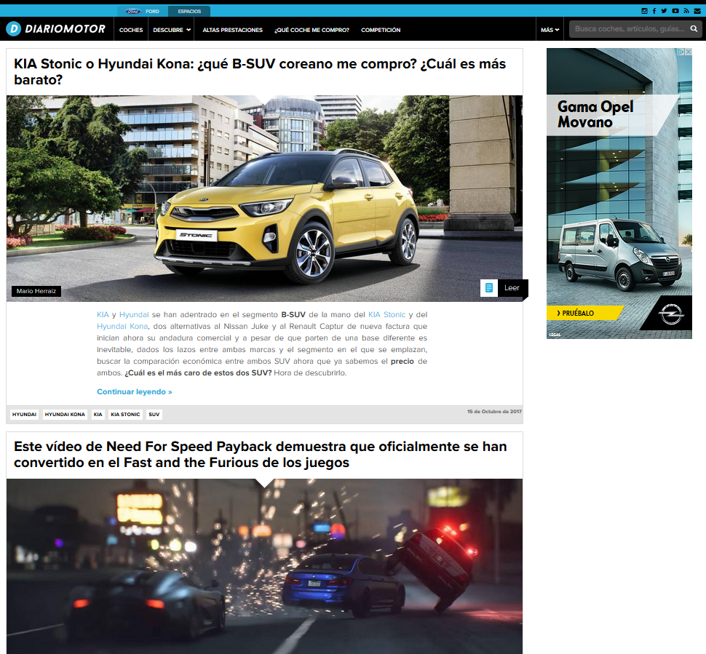
Publicidade
Cada sitio web debe atopar o seu modelo publicitario.
O máis rentable é conseguir anunciantes directos: patrocinios, campañas de CPM.
Diario Motor - https://www.diariomotor.com/
  @danicerqueiro danicerqueiro@gmail.com www.danicerqueiro.eu

Slide 18
Diario Motor: claves
Equipo promotor excepcional.
Contido sectorial, que actúa sobre un target atractivo.
Forte coñecemento sectorial.
Sen as ataduras dun medio tradicional.
Contínua innovación en formatos, contidos e modelos de monetización.
  @danicerqueiro danicerqueiro@gmail.com www.danicerqueiro.eu

Slide 19
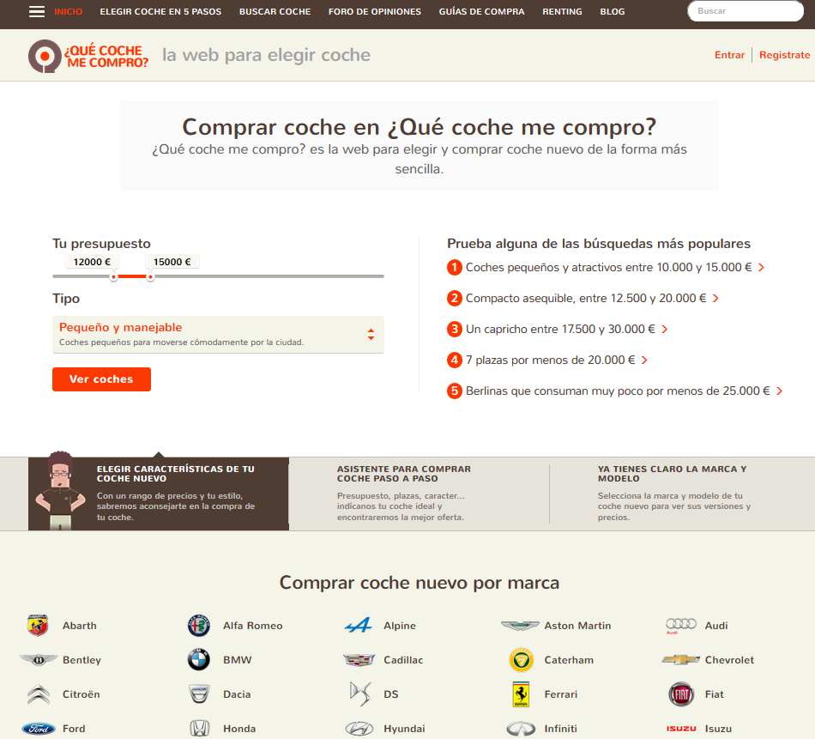
Publicidade
Moitos proxectos traballan para monetizar o seu tráfico por outras vías.
¿Qué coche me compro? - https://www.quecochemecompro.com/
  @danicerqueiro danicerqueiro@gmail.com www.danicerqueiro.eu

Slide 20
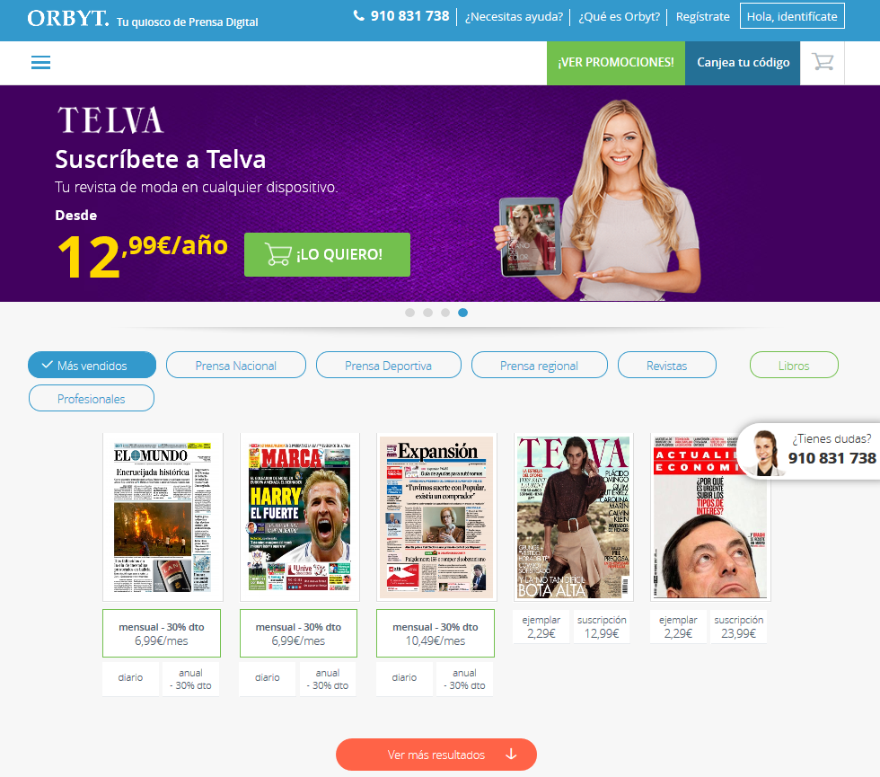
Contidos de pago
Complicado para contidos xeralistas: caso de “El País”.
Excepcións: análise financieiro.
Novos intentos: Orbyt.
Orbyt - http://quiosco.orbyt.es/
  @danicerqueiro danicerqueiro@gmail.com www.danicerqueiro.eu

Slide 21
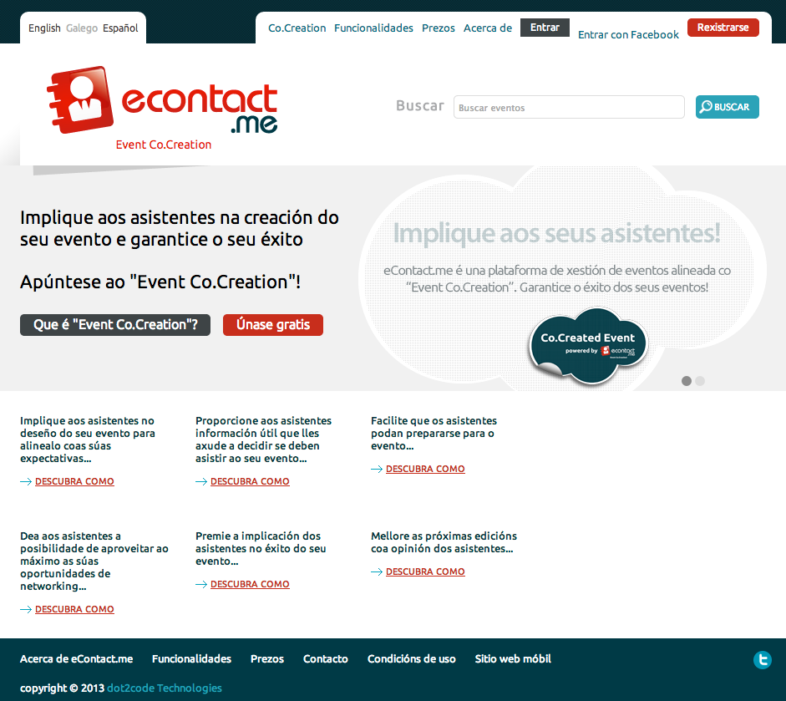
Servizos Premium (SaaS)
Modelo que se complementa moi ben coa publicidade por medio de opcións freemium onde o servizo básico rentabilízase coa publicidade.
As opcións avanzadas rentabilízanse con suscripcións de pago.
Econtact.me (Xa desaparecido)
  @danicerqueiro danicerqueiro@gmail.com www.danicerqueiro.eu

Slide 22
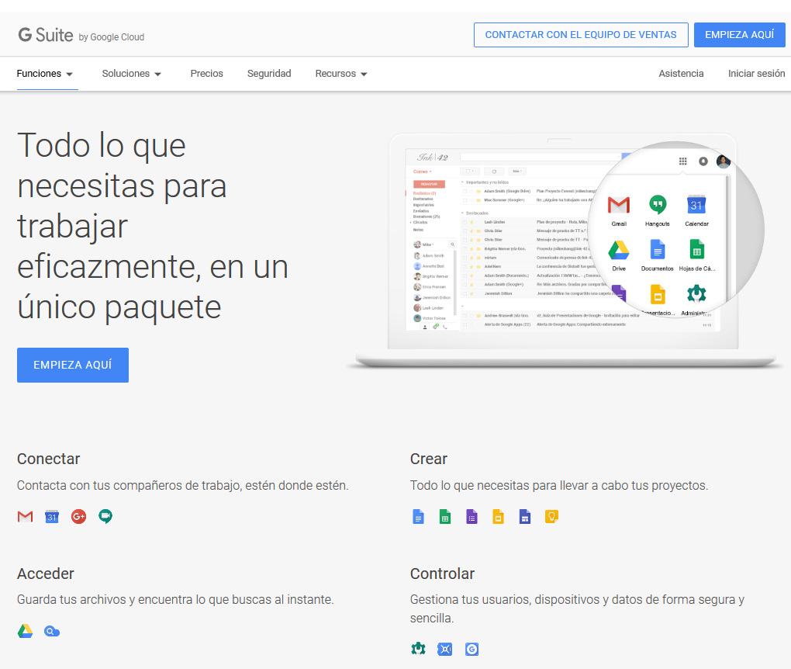
Servizos Premium (SaaS)
Modelo que se complementa moi ben coa publicidade por medio de opcións freemium onde o servizo básico rentabilízase coa publicidade.
As opcións avanzadas rentabilízanse con suscripcións de pago.
Google Aps for Work - https://gsuite.google.com/
  @danicerqueiro danicerqueiro@gmail.com www.danicerqueiro.eu

Slide 23
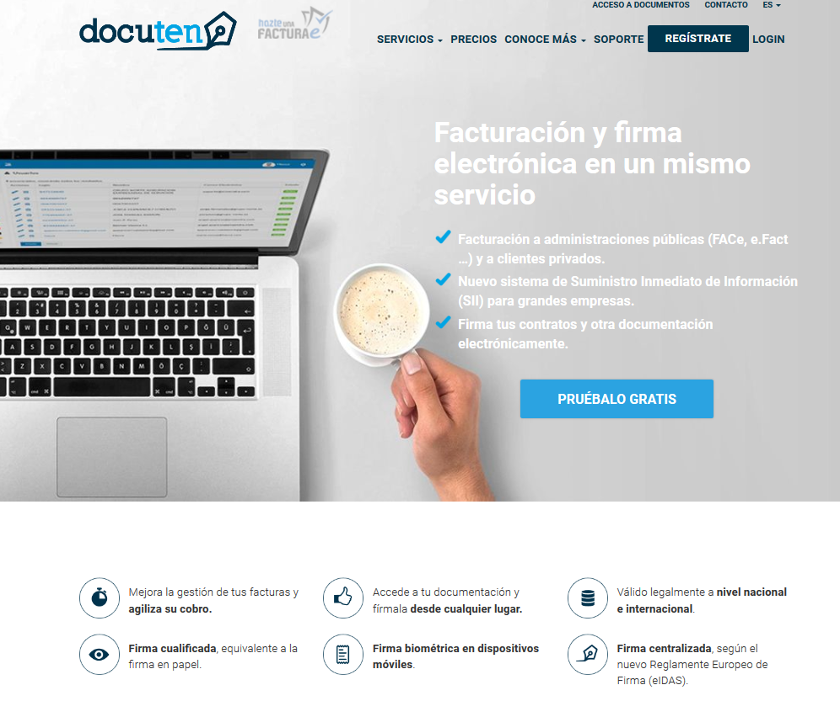
Servizos Premium (SaaS)
A veces, as opcións gratuitas só son temporais, co obxectivo de evitar fricción durante o proceso de avaliación da proposta de valor por parte dos potenciais clientes.
Docuten - http://docuten.com/
  @danicerqueiro danicerqueiro@gmail.com www.danicerqueiro.eu

Slide 24
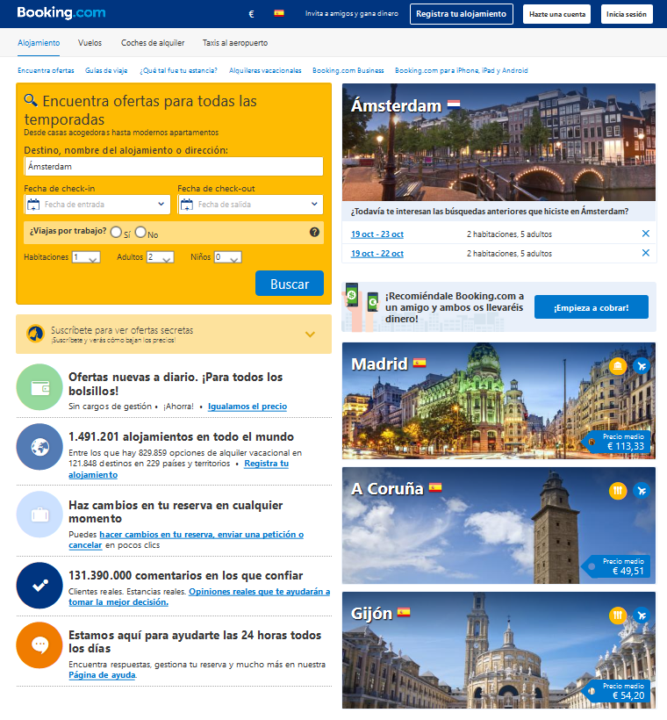
Intermediación
Tipos de negocios: venta de billetes de avión, reserva de habitacións de hoteis, intermediación na venda de productos financieiros.
Fundamental confianza da marca.
Booking - https://www.booking.com/
  @danicerqueiro danicerqueiro@gmail.com www.danicerqueiro.eu

Slide 25
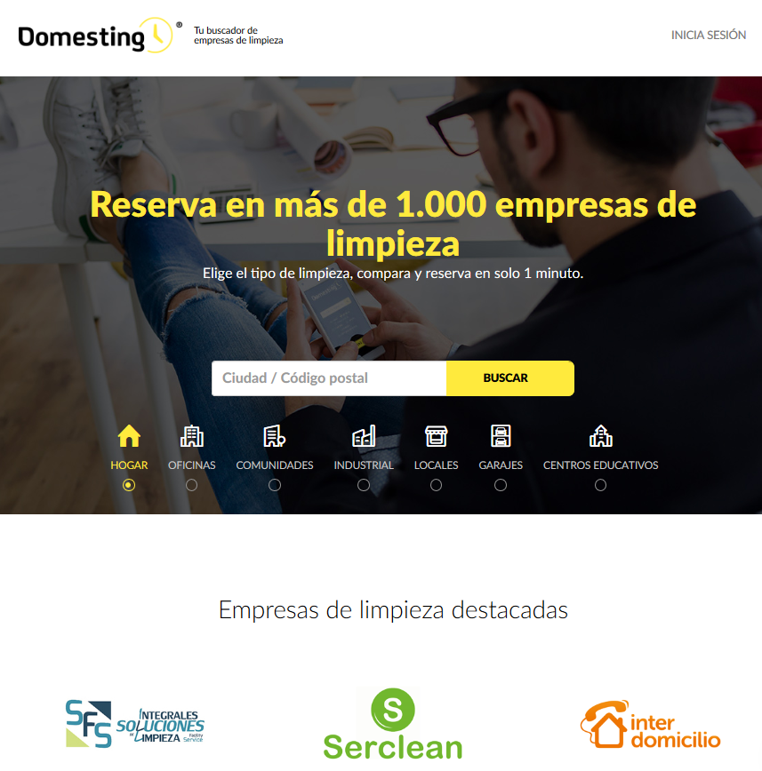
Intermediación
Cada vez hai máis sectores, incluíndo os máis tradicionais, onde aparecen plataformas de intermediación.
Domesting - https://www.domesting.com/
  @danicerqueiro danicerqueiro@gmail.com www.danicerqueiro.eu

Slide 26
Domesting: claves
Proxecto multibanda.
Equipo promotor con experiencia en startups.
Visión estratéxica forte pero con flexibilidade táctica.
Búsqueda eficaz de financiación.
Importancia da marca.
  @danicerqueiro danicerqueiro@gmail.com www.danicerqueiro.eu

Slide 27
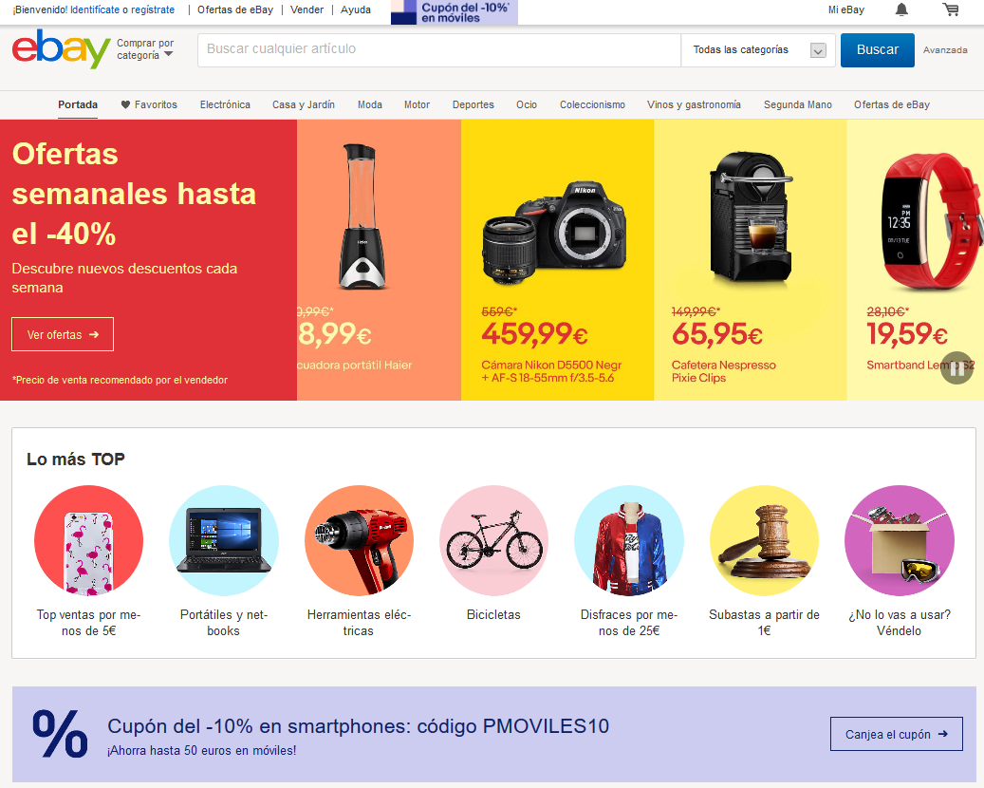
Marketplaces
Los mercados electrónicos o eMarketplaces son plataformas online creadas por una empresa que actúa como un tercero neutral para poner en contacto a compradores y vendedores.
Ebay - https://www.ebay.es/
  @danicerqueiro danicerqueiro@gmail.com www.danicerqueiro.eu

Slide 28
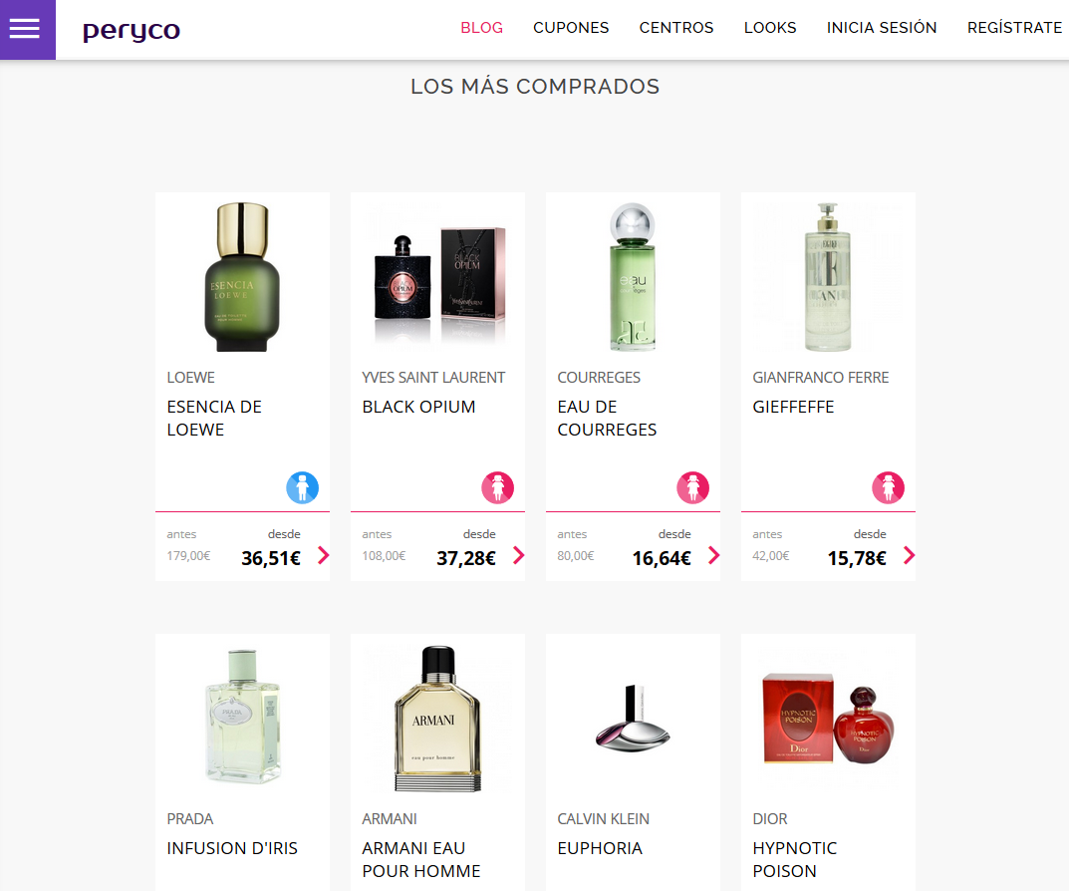
Comparadores de prezos
Webs que comparan prezos en diferentes tendas online, marketplaces, ..., para dar o prezo máis económico ao seu visitante.
Soen monetizar a través de publicidade ou como intermediários.
Peryco - https://www.peryco.com/
  @danicerqueiro danicerqueiro@gmail.com www.danicerqueiro.eu

Slide 29

Donacións
Sitios web que solicitan aos seus usuarios donativos para poder seguir ofrecendo o servizo.
Sistema que ten funcionado dentro do mundo do software libre.
Avaaz - https://secure.avaaz.org/
  @danicerqueiro danicerqueiro@gmail.com www.danicerqueiro.eu

Slide 30
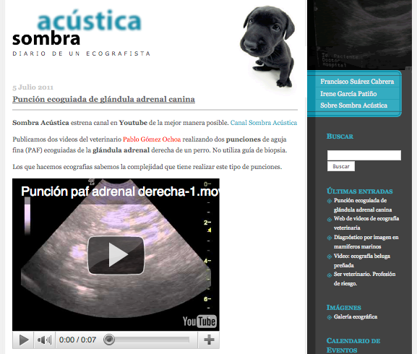
Proxección persoal
Auxe dos blogs e espazos en redes sociais como escaparate das nosas habilidades profesionais e vertebradoras da nosa rede de contactos.
Profesionais 2.0: fanse un nome no sector, melloran na súa especialidade, son invitados a congresos e cursos, ...
Sombra Acústica - http://sombraacustica.com/
  @danicerqueiro danicerqueiro@gmail.com www.danicerqueiro.eu

Slide 31
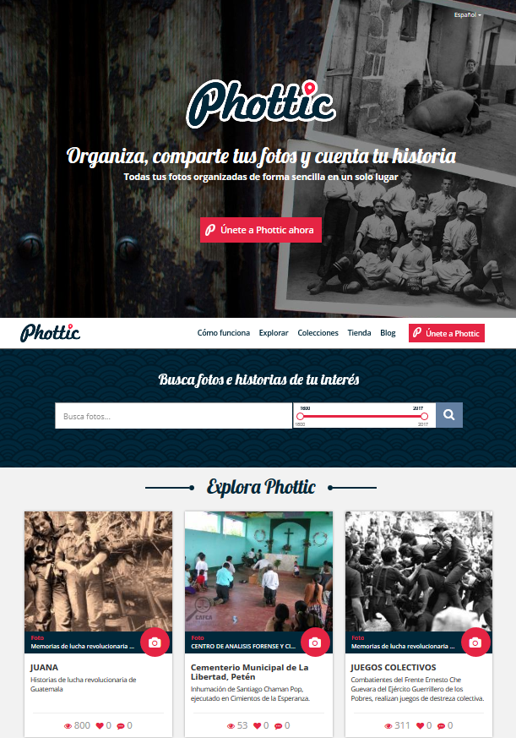
Creación e xestión de comunidade
Non é fácil crear unha comunidade, nin de monetizala, pero pódese facer, e senón, preguntémoslles a Facebook.
Phottic - http://www.phottic.com/
  @danicerqueiro danicerqueiro@gmail.com www.danicerqueiro.eu

Slide 32

Empresas de servizos
Diferentes especializaciones:
Deseño web.
Servizos TI.
Creación de apps.
Servizos de marketing e comunicación.
Dixitalización e certificación de documentos.
...
Clúster Tic Galicia - http://www.clusterticgalicia.com/
  @danicerqueiro danicerqueiro@gmail.com www.danicerqueiro.eu

Slide 33
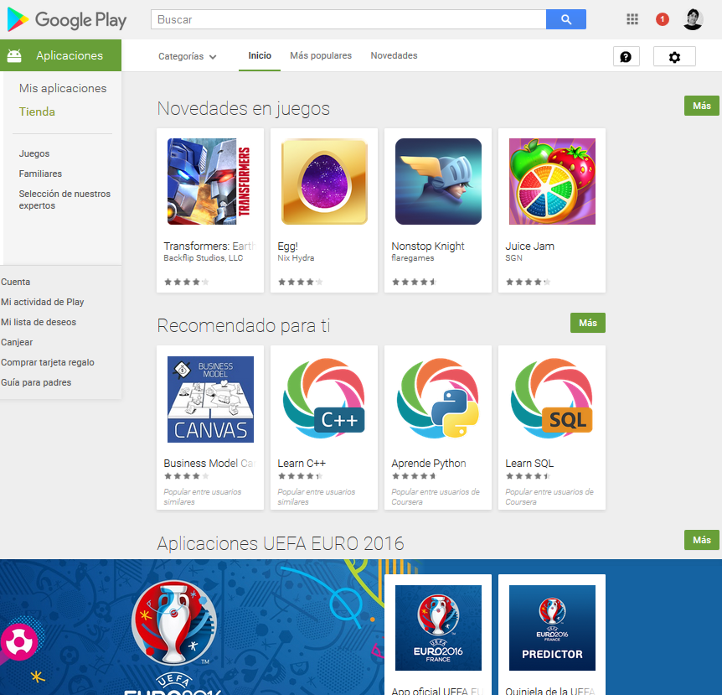
Creación de apps
As estratexias das Apps Stores dificultan a rendabilidade:
http://www.odiseadigital.org/ganar-dinero-con-apps-que-precio-elegir-por-coterobarros
Google Play Store - https://play.google.com/store
  @danicerqueiro danicerqueiro@gmail.com www.danicerqueiro.eu

Slide 34
Graciñas
Dani Cerqueiro
@danicerqueiro
www.danicerqueiro.eu
  @danicerqueiro danicerqueiro@gmail.com www.danicerqueiro.eu

